Slide 1

Desarrollo Fullstack

Slide 2
Les damos la bienvenida
Vamos a comenzar a grabar la clase

Slide 3
Clase 18
Clase 19
Asincronismo en Javascript
¿Qué es?
Call Stack
Event Loop
Promesas
Async/Await
Solicitando info desde Javascript
AJAX
Fetch
Repaso DOM

Slide 4

JAVASCRIPT
Pedir datos desde el cliente

Slide 5
Petición HTTP
Como vimos anteriormente, es una de las formas que tiene un navegador para requerir información a un servidor.
Tradicionalmente estas peticiones traen archivos HTML, CSS, JAVASCRIPT, imágenes, entre otros y frente a cada actualización de contenido debemos pedir un nuevo archivo que recarga nuestra página en el navegador.

Slide 6
AJAX
Surgió como una nueva modalidad para solicitar información que luego pueda ser añadida a nuestra página sin necesidad de ser recargada, permitiendo modificar porciones de un sitio.
Sus siglas significan Asynchronous Javascript and XML dado que originalmente la información se transmitía en formato XML pero hoy en día el formato JSON es mucho más común.

Slide 7
¿Cómo realizar peticiones “AJAX”?
XMLHttpRequest
Método nativo, de todos el más antiguo y complejo de utilizar.
Fetch
Parte de los métodos nativos de Web API (cliente).
En el servidor, desde la versión de Node +18 se puede usar de forma nativa, mientras que en versiones anteriores era necesario alguna librería (axios, node-fetch).
Actualmente es el más utilizado.
Librerías de terceros
Antes de Fetch, se tenían que instalar librerías de terceros para facilitar el proceso nativo.
Algunas de estas librerías son axios, node-fetch o superagent dependiendo si la consulta era desde el lado del cliente o del servidor.

Slide 8
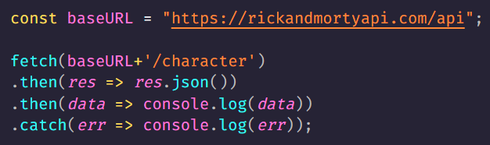
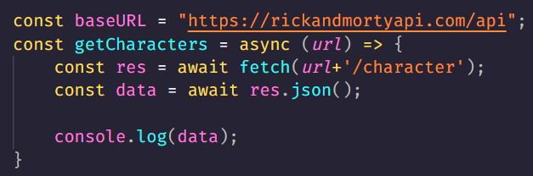
Petición simple con Fetch
- Una petición HTTP es un proceso que no sabemos cuánto puede demorar y si su resultado será exitoso, por eso la función fetch() devuelve una promesa.
- Fetch permite solicitar información a una API Rest, retornando un objeto JSON con la información que necesitamos.
- Esa respuesta posee metadatos, por eso usamos el método .json() que devuelve otra promesa con el body de la respuesta convertido a objeto Javascript.
Promesa tradicional
async/await

Slide 9
Ahora que sabemos consultar datos externos, veamos cómo podemos unirlo a lo que ya conocemos.

Slide 10
No te olvides de dar el presente

Slide 11
Recordá:
Revisar la Cartelera de Novedades.
Hacer tus consultas en el Foro.
Todo en el Aula Virtual.

Slide 12
Gracias

